Slide 2
Vegetação

Slide 3
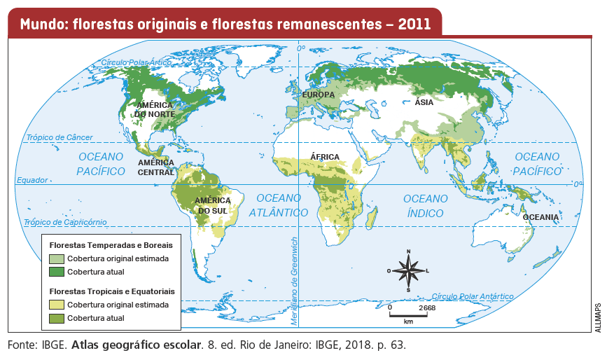
Florestas
As florestas têm grande importância para a vida na Terra pois protegem nascentes de rios, regulam o clima e são os abrigos de milhares de espécies de animais e plantas. Os impactos dos desmatamentos florestais são ambientais, econômicos e sociais.

Slide 4
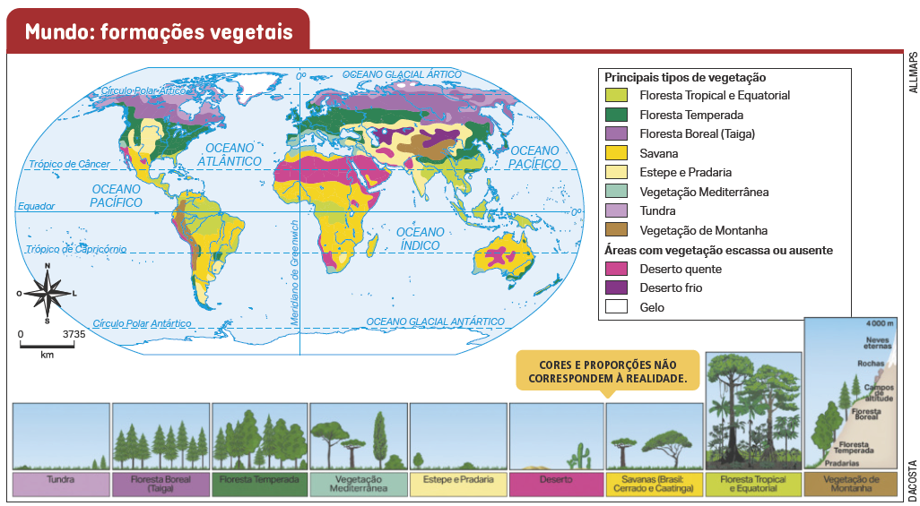
Principais formações vegetais

Slide 5
Biodiversidade
A biodiversidade pode ser definida como a variedade biológica, ou seja, toda a variedade de vida, desde microrganismos até plantas e animais encontrados em determinada área.
De 2011 a 2020, a Organização das Nações Unidas (ONU) estabeleceu a Década da Biodiversidade, com o intuito de chamar a atenção das autoridades internacionais para a grande perda que o mundo vem sofrendo em biodiversidade e para desenvolver planos de proteção e preservação. Infelizmente, apesar dos esforços, estudos constataram que até 2050, cerca de 3500 espécies podem estar comprometidas apenas no continente Americano.

Slide 6
Hotspot
Os hotspots são áreas que possuem grande biodiversidade e também alto grau de risco de ameaça. Por estes motivos, são definidos como áreas prioritárias para preservação.
Para ser um hotspot, uma área deve apresentar ao menos 1 500 espécies de plantas endêmicas (encontradas apenas em uma região ou área específica do planeta) e ter perdido 70% ou mais de sua área original.

Slide 7
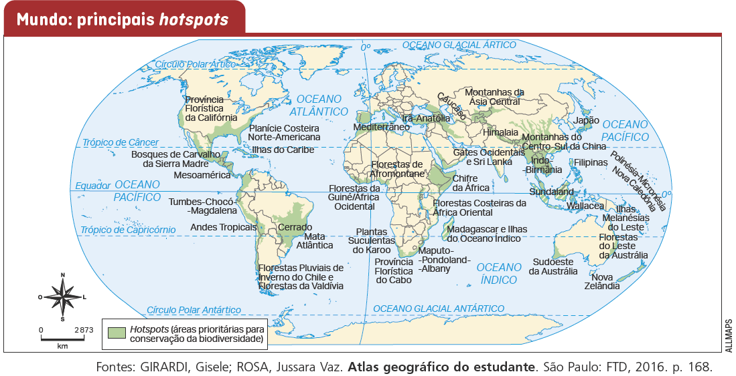
Hotspot

Slide 8
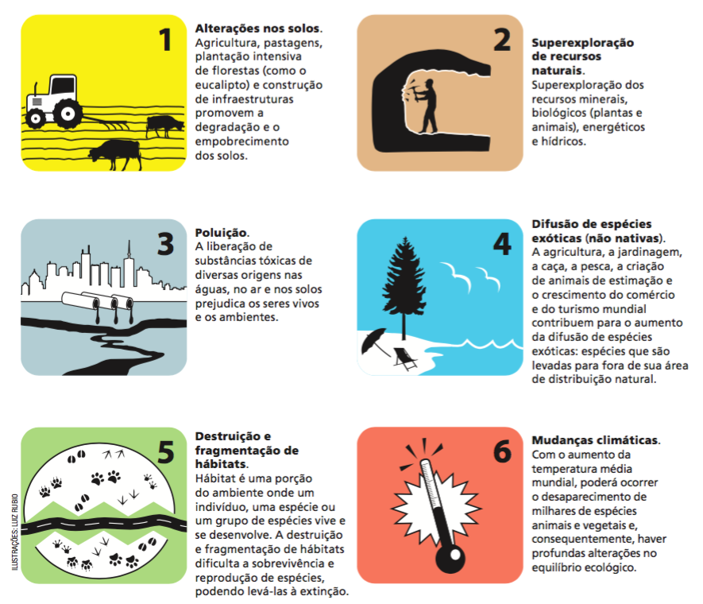
Ameaças à biodiversidade
Ações humanas interferem na dinâmica natural dos solos, das formações vegetais, das águas e da atmosfera, alterando o funcionamento dos ecossistemas e ameaçando a biodiversidade.

Slide 9
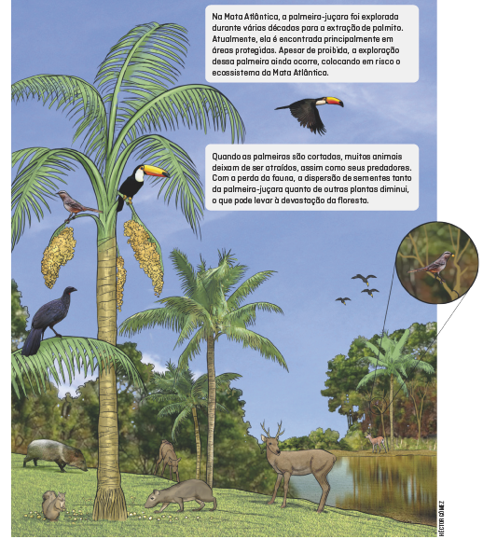
Preservação das áreas florestais
A preservação das áreas florestais é fundamental para a manutenção da biodiversidade. Por esse motivo, em vários países foram criadas legalmente áreas protegidas, como os parques nacionais e as reservas ecológicas.
Elaborada com base em: MARIOTTO, William et al. Sob pressão. O Estado de S. Paulo, São Paulo, 20 set. 2014.
Disponível em: http://infograficos.estadao.com.br/public/cidades/palmeira-jucara. Acesso em: 1 jan. 2022.

Slide 10
Preservação das áreas florestais
No Brasil, as áreas protegidas por lei são chamadas Unidades de Conservação (UCs). Essas áreas podem ser:
Unidades de Conservação de Proteção Integral – áreas onde são proibidas a presença de moradores e a extração de recursos. As atividades permitidas são apenas de pesquisa,
educação ambiental, recreação em contato com a natureza e turismo ecológico.
Unidades de Conservação de Uso Sustentável – nessas áreas a presença de moradores é permitida em associação com o uso sustentável dos recursos naturais
e proteção às populações tradicionais.

